Slide 1
Services offerts par le Centre de documentation accessibles via le portail Web Octopus
DSPEM – Centre de documentation

Slide 2
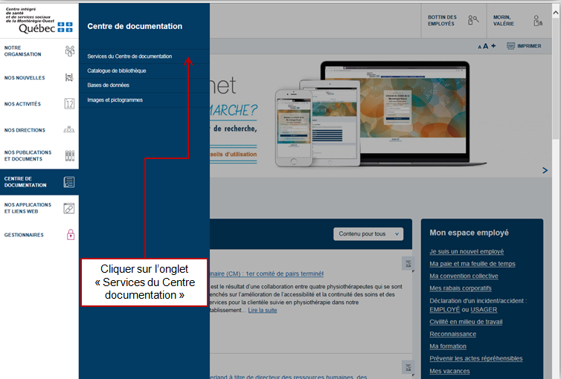
Services du Centre de documentation
Notes:
vous pouvez avoir accès au portail web Octopus de plusieurs façons. L’une d’entre elle est de passer par les pages du Centre de documentation

Slide 3
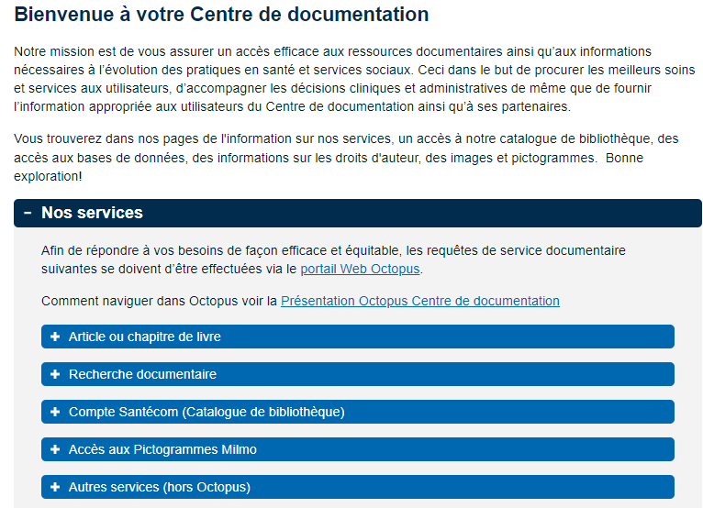
Octopus
Cliquer sur le lien « portail Web Octopus »
Notes:
Les demandes de services du Centre de documentation se font pour la plupart via le portail web Octopus.

Slide 4
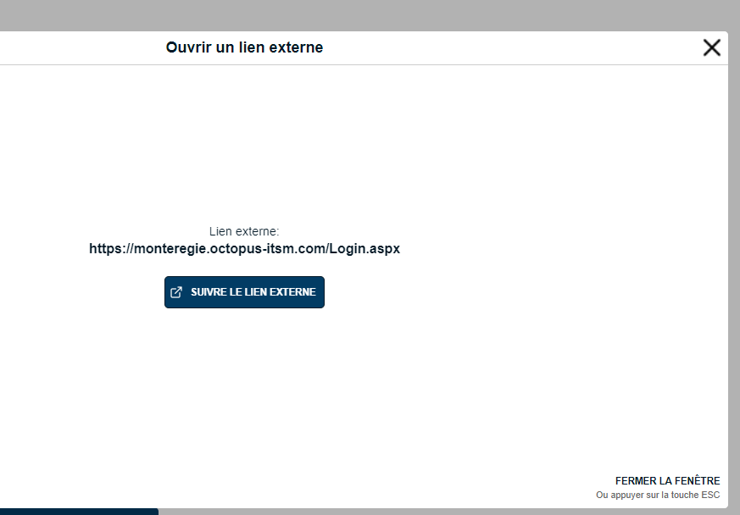
Octopus
Cliquer sur « suivre le lien externe »

Slide 5
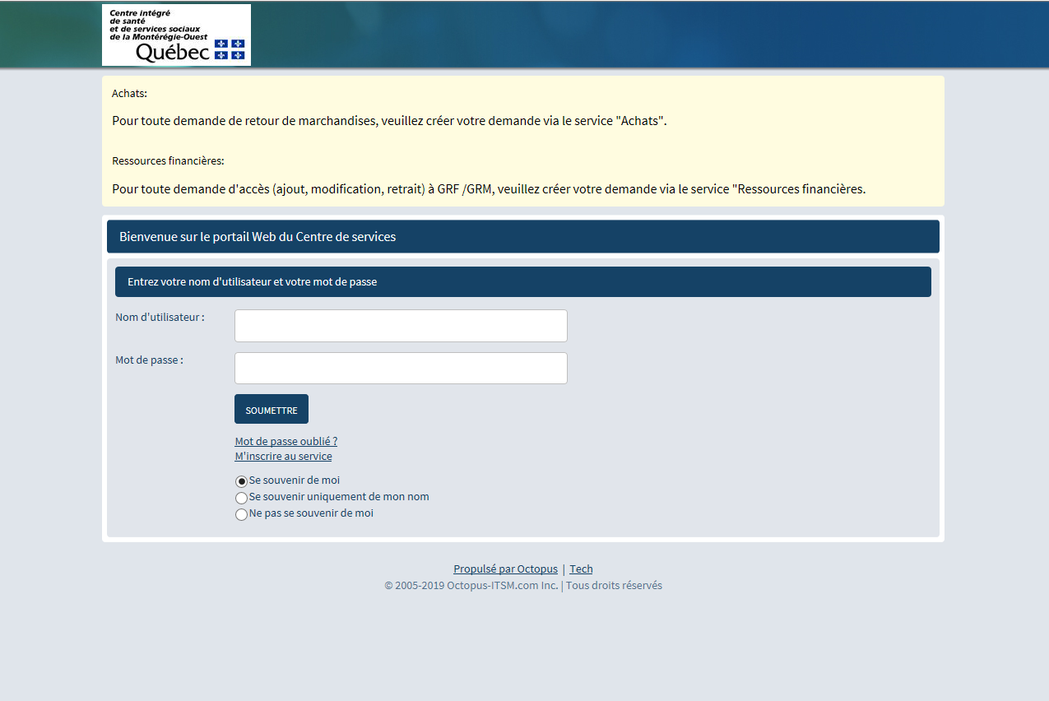
Compte Octopus

Slide 6
Ouvrir une session dans Octopus
Si vous n’avez pas de compte Octopus , veuillez vous en créer un en cliquant sur le lien « m’inscrire au service »

Slide 7
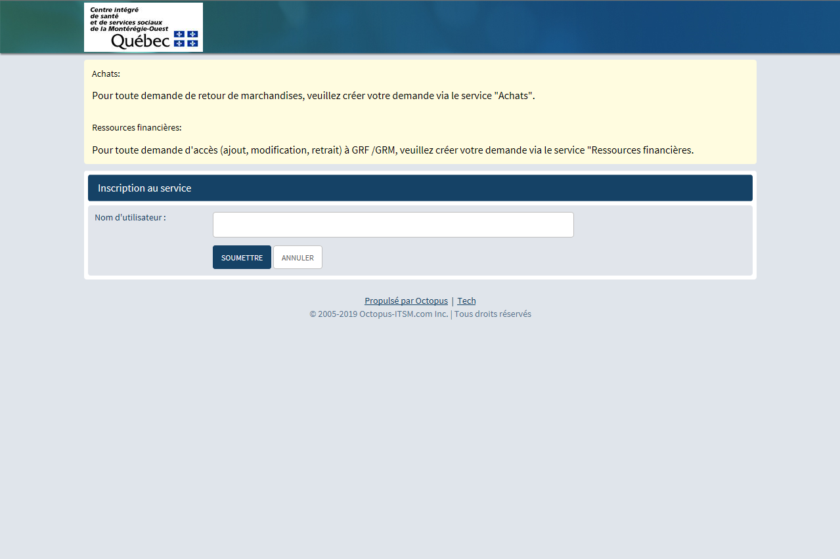
Création d’un compte Octopus
Inscrire votre identifiant Windows et soumettre votre demande

Slide 8
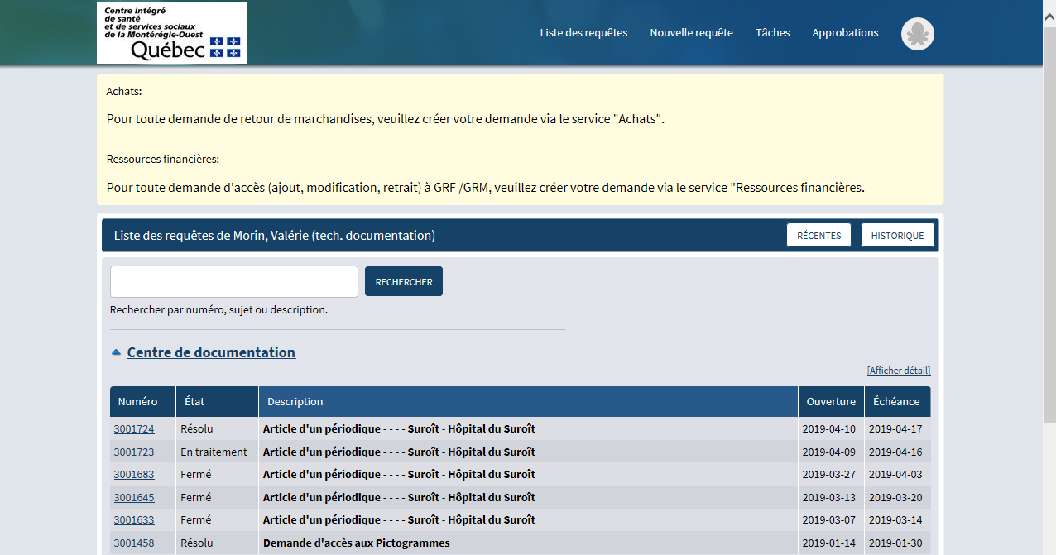
Nouvelle requête Octopus
Cliquer sur « Nouvelle Requête»
Notes:
voici à quoi ressemble

Slide 9
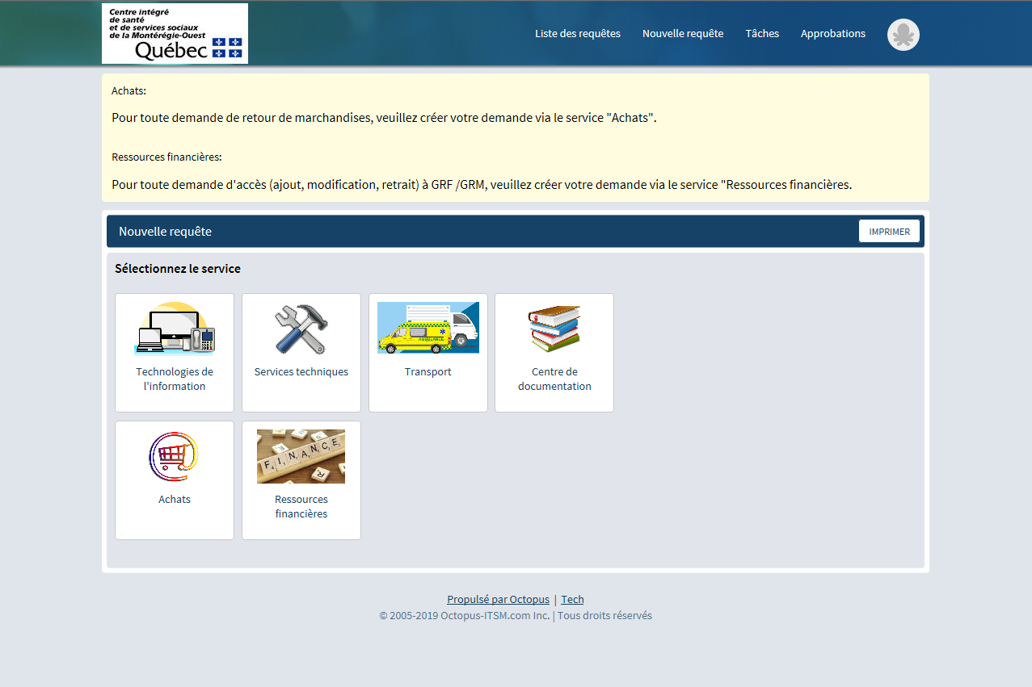
Requête Centre de documentation
Cliquer sur l’icône « Centre de documentation » pour avoir accès à tous les services offerts par le Centre de documentation

Slide 10
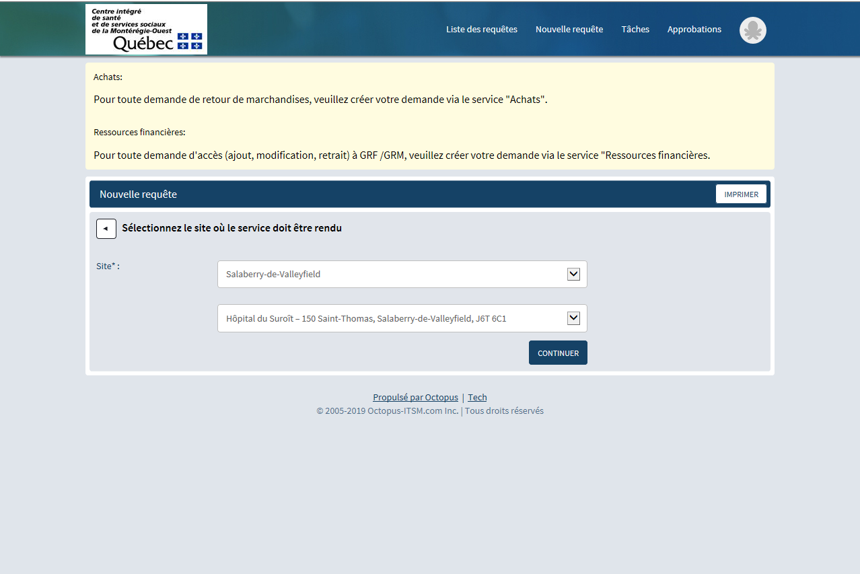
Requête Centre de documentation
Notes:
Bien s’assurer d’avoir le bon site

Slide 11
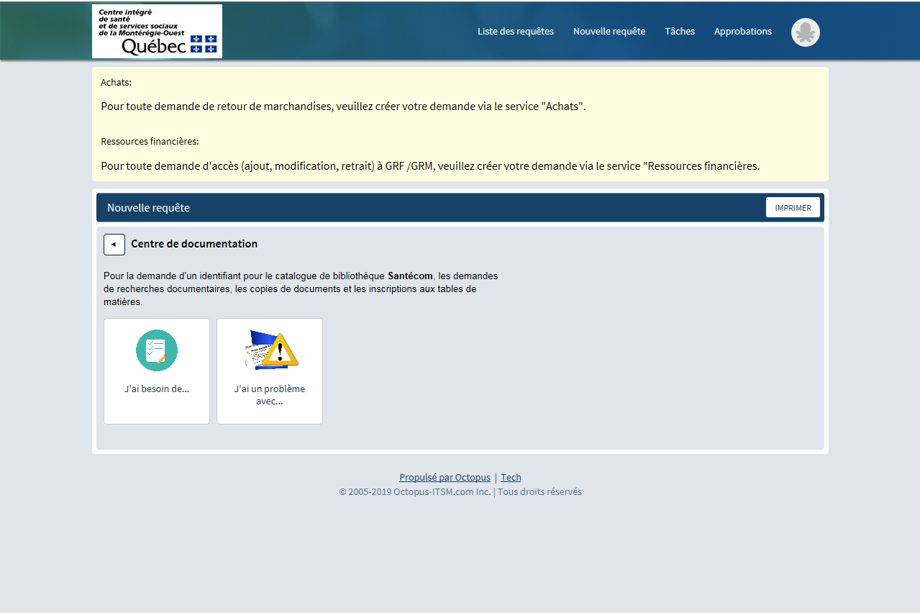
Requête: J’ai besoin de…

Slide 12
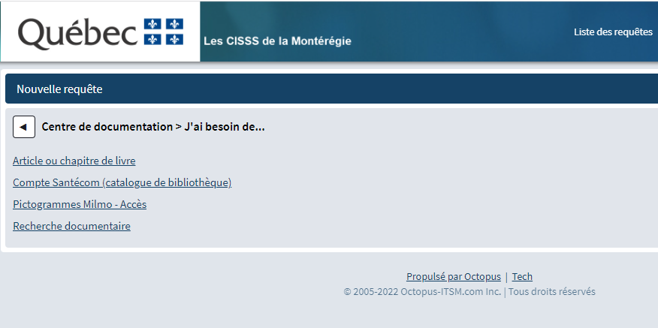
Présentation des services offerts

Slide 13
Demandes d’identifiant / accès
Pictogrammes Milmo - Accès:
  Demande d’accès au répertoire protégé
Compte Santécom (catalogue de bibliothèque):
  Demande d’un identifiant / mot de passe seulement
Par la suite, vous devrez utiliser les liens correspondants dans l’intranet.

Slide 14
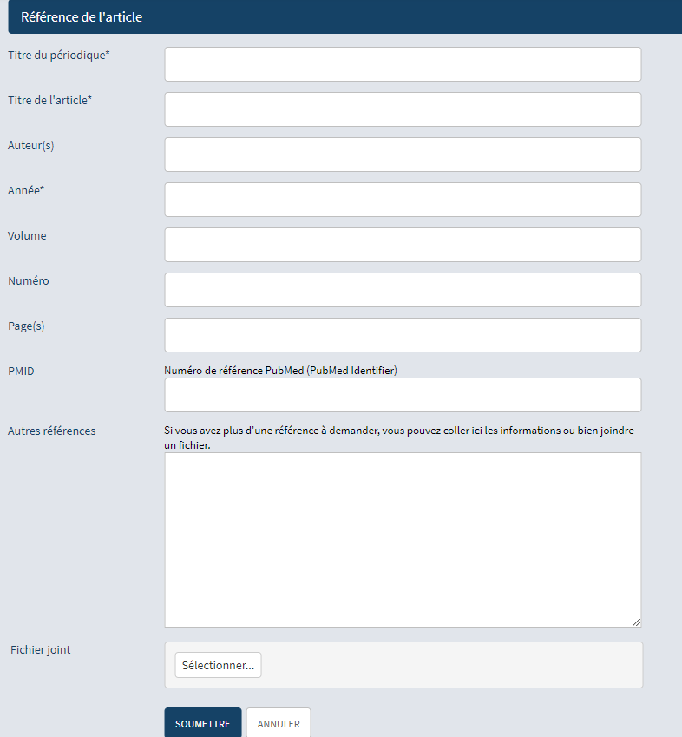
Copie de document
Notes:
Les champs avec des astérisques sont obligatoires

Slide 15
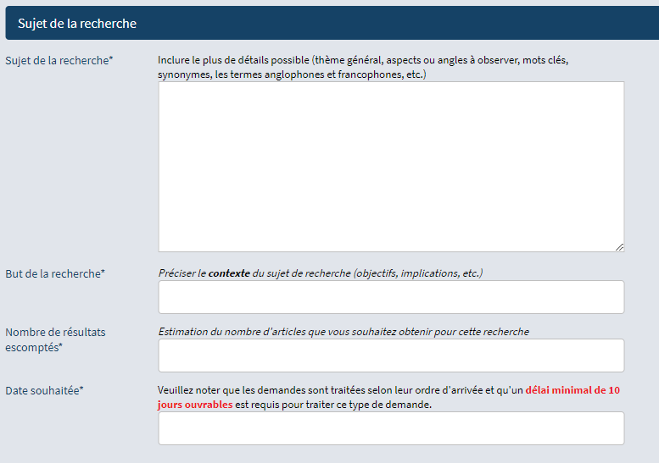
Recherche documentaire
Plus votre demande sera précise, plus les résultats le seront.
Notes:
Les champs avec des astérisques sont obligatoires. Date souhaitée: à titre informatif, dépendra du nombre et de la complexité des demandes déjà reçues.

Slide 16
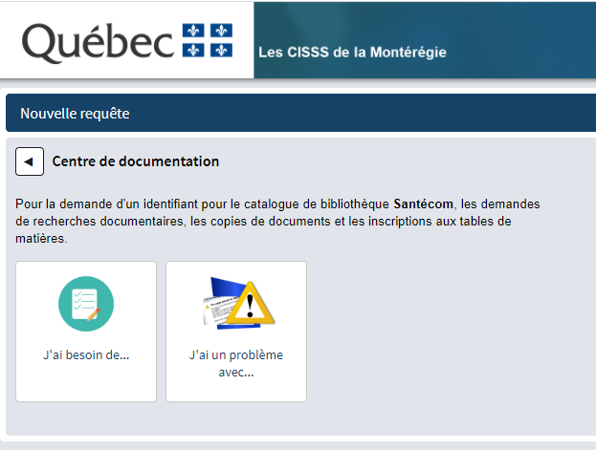
Requête: J’ai un problème avec…

Slide 17
Problème avec un accès
Catalogue Santécom
CINAHL (EBSCO)
E-CPS
Pictogrammes Milmo

Slide 18

Questions
https://intranet.cisssmo.rtss.qc.ca/fr/page/centre-de-documentation
centre.documentation.cisssmo16@ssss.gouv.qc.ca

